Slide 1

SỐ HỌC 6 – CHƯƠNG II: SỐ NGUYÊN
BÀI TẬP CHƯƠNG II
GIÁO VIÊN GIẢNG DẠY: DƯƠNG HUYỀN TRANG

Slide 2




CUỘC ĐUA KỲ THÚ
Trò chơi
BẮT ĐẦU

Slide 3
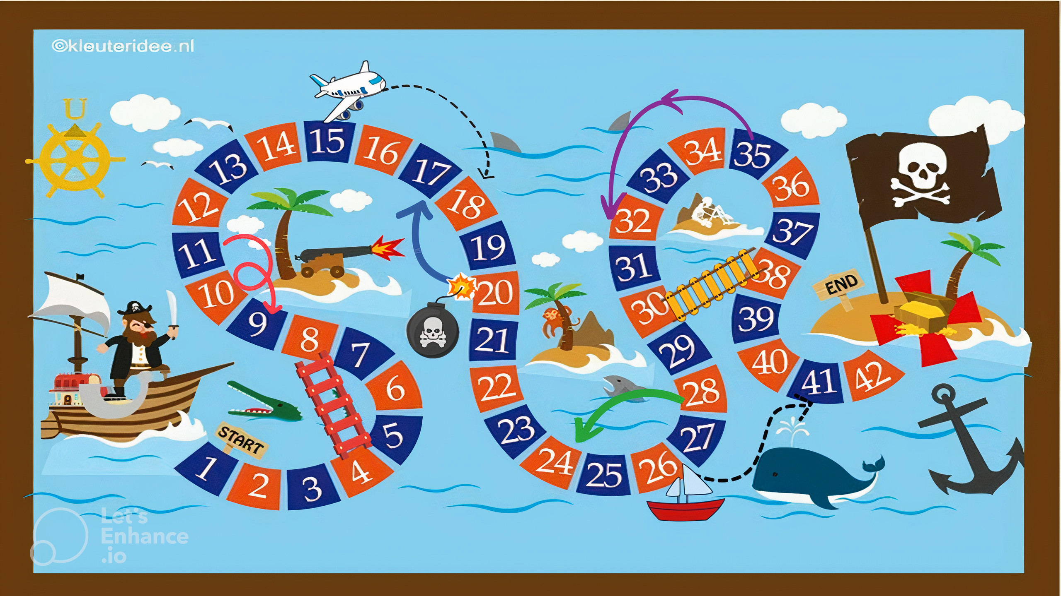

Slide 4
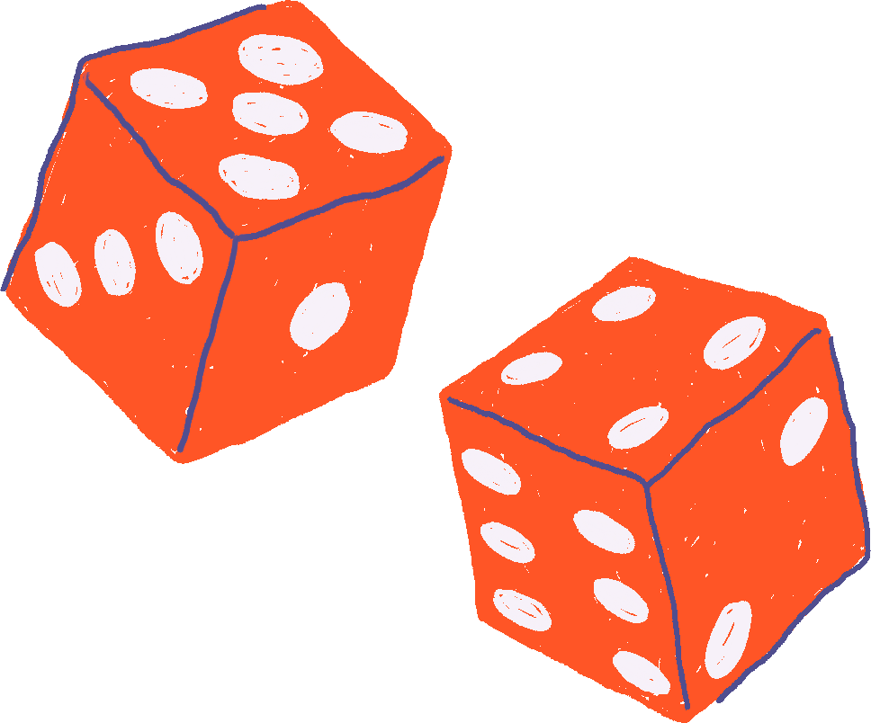









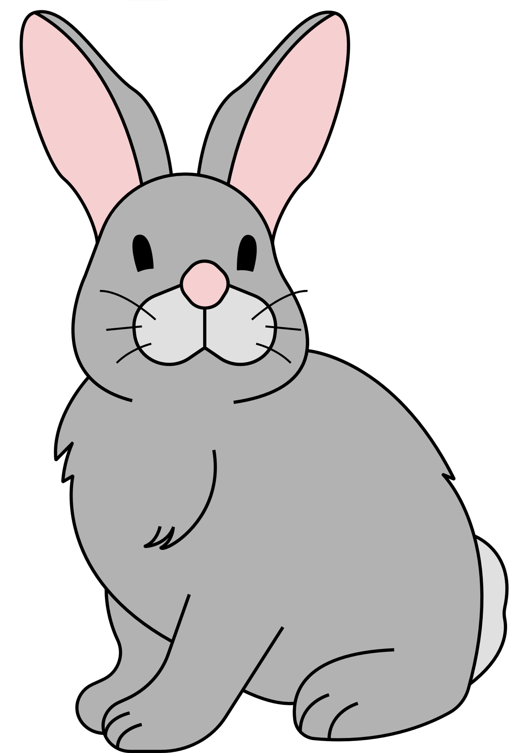






LUẬT CHƠI
Lưu ý: Thành viên đã lên trả lời ở những câu trước sẽ không được lên trả lời ở những câu sau đó. Sau khi công bố câu hỏi và trong quá trình thành viên lên bảng trả lời câu hỏi, các nhóm không được nói đáp án của câu hỏi, nhóm nào vi phạm sẽ bị lùi 1 ô
+ Chuẩn bị: Trong thời gian 15 phút, giải các bài tập trong bộ câu hỏi/bài tập được phát vào trong vở ghi.
(Tips: Nhóm trưởng phân công các thành viên giải bài tập)
+ Bắt đầu chơi:
Ở mỗi lượt, GV sẽ chọn ra một câu hỏi/bài tập (theo STT trong PHT) bất kỳ. Nhóm trưởng các nhóm chọn 1 thành viên lên bảng trả lời câu hỏi.
Thành viên trả lời đúng sẽ được tung xúc sắc cho đội mình và di chuyển quân cờ của đội theo số bước tương ứng với số chấm trên xúc sắc tung được.
Quân cờ của đội nào đi được xa nhất thì đội đó sẽ giành chiến thắng. Các thành viên đội thắng sẽ được bốc thăm để chọn ra 2 thành viên may mắn nhận được 1 đặc quyền từ GV.

Slide 5





CHUẨN BỊ
https://www.youtube.com/watch?v=u_BcMXgws6Y

Slide 6




ĐỘI CHƠI
TỔ 1
TỔ 3
4 đội chơi tương ứng với 4 tổ của lớp
TỔ 2
TỔ 4

Slide 7






BẮT ĐẦU CHƠI

Slide 8

1
Link Xúc sắc
https://www.online-stopwatch.com/chance-games/roll-a-dice/

Slide 9

1
CÂU HỎI 5
Nhà toán học Pytago sinh năm 570 trước Công nguyên và mất năm 495 trước Công nguyên. Tuổi thọ của nhà toán học Pytago là bao nhiêu? (* Trình bày chi tiết phép tính)
Tuổi của Pytago là:
(-495) – (-570) = 75

Slide 10

1
CÂU HỎI 7
Tính: (-79) + 55 + 79 + 45
(*Trình bày phép tính chi tiết)
(-79) + 55 + 79 + 45
= [(-79) + 79] + (55 + 45)
= 0 + 100
= 100

Slide 11
1
CÂU HỎI 3
Vẽ trục số và biểu diễn các số sau trên trục số: -5; 0; 3
(Biểu diễn đúng)

Slide 12
1
CÂU HỎI 1
Số nguyên âm được sử dụng để biểu thị những đối tượng nào trong thực tiễn cuộc sống? (4 đối tượng)
- Nhiệt độ dưới 0 độ C
- Độ cao dưới mực nước biển
- Số tiền nợ/lỗ
- Thời gian TCN

Slide 13
1
CÂU HỎI 10
Một tủ cấp đông khi chưa bật thì nhiệt độ bằng 24 độ C. Khi bật tủ đông, nhiệt độ bên trong tủ giảm 2 độ C mỗi phút.
a) Sau khi bật tủ 12 phút thì nhiệt độ bên trong tủ là bao nhiêu?
b) Hỏi phải mất bao lâu để tủ đông đạt nhiệt độ
-10 độ C (Chỉ trình bày đáp án)
Sau 12 phút nhiệt độ của tủ giảm đi số độ là: 12.2 = 24 (độ C)
Sau 12 phút nhiệt độ của tủ là:
24 – 24 = 0 (độ C)
b) Tủ đã giảm số độ so với ban đầu để đạt nhiệt độ -10 độ C là
24 – (-10) = 34 (độ C)
Thời gian để tủ đạt nhiệt độ -10 độ C là
34 : 2 = 17 (phút)

Slide 14
1
CÂU HỎI 4
So sánh các cặp số sau:
a) -5 và 2 b) -8 và -3 c) 0 và -7
-5 < 2
-8 < -3
0 > -7

Slide 15
1
CÂU HỎI 6
So sánh: (-106) + 27 và 38 + (-126)
(-106) + 27 = -79
38 + (-126) = -88
Vì -79 > -88
Nên (-106) + 27 > 38 + (-126)

Slide 16
1
CÂU HỎI 9
Kết quả kinh doanh của 1 công ty sau 3 tháng đầu năm như sau: Hai tháng đầu công ty lỗ 225 triệu đồng mỗi tháng, tháng thứ ba công ty lãi 362 triệu đồng. Hỏi sau 3 tháng đầu năm, công ty lỗ hay lãi bao nhiêu tiền? (Trình bày lời giải chi tiết)
Sau 3 tháng đầu năm thu được số tiền là:
2.(-225) + 362 = -88 (triệu đồng)
Vậy công ty lỗ 88 triệu đồng

Slide 17
1
CÂU HỎI 2
Tập hợp các số nguyên gồm những gì?
Số nguyên âm, số 0 và số nguyên dương

Slide 18
1
CÂU HỎI 12
Tìm số nguyên a biết: 15 chia hết cho a
a thuộc {-1;-3;-5;-15;1;3;5;15}

Slide 19
1
CÂU HỎI 11
Tìm x: 123 – 5(x+4) = 38
(*Trình bày cách tính chi tiết)
123 – 5(x+4) = 38
5(x+4) = 123 – 38
5(x+4) = 85
x+4 = 85:5
x+4 = 17
x = 17 – 4
x = 13
Vậy x = 13

Slide 20
1
CÂU HỎI 8
Tính giá trị biểu thức: Với a = 13, b = 48
(-148) – (a – b)
(*Trình bày phép tính chi tiết)
(-148) – (13 – 48) = (-148) - 13 + 48
= [(-148) + 48] – 13
= 100 -13
= -113

Slide 21



BÀI HỌC TỪ
TRÒ CHƠI
May mắn – Mỉm cười đón nhận
Thêm lượt /Tăng bậc
Qua trò chơi “Cuộc đua kỳ thú” vừa rồi, em rút ra được bài học gì?
Trả lời đúng vẫn bị tụt hạng
Sự bất như ý/cố gắng/ mỉm cười/ tiếp tục gieo hạt giống tốt

Slide 22
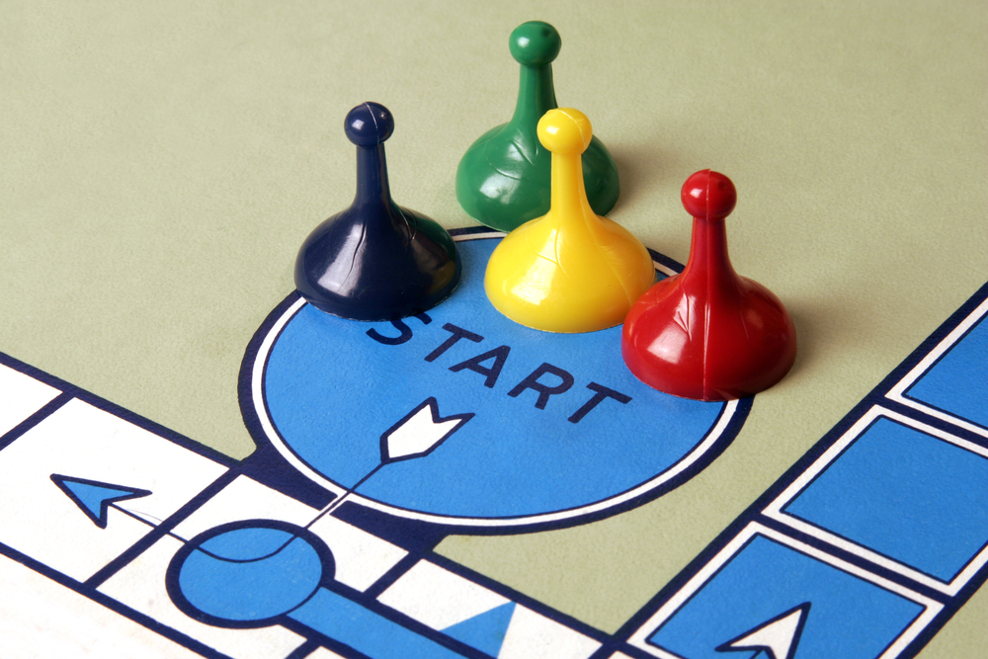

BÀI HỌC TỪ
TRÒ CHƠI
4 quân cờ xuất phát cùng 1 vị trí
Đúng/Gieo xúc sắc
Sai/Đứng im
Xuất phát điểm như nhau
Có trí tuệ, chăm chỉ/tiến bước
Không chịu bồi dưỡng/dậm chân tại chỗ/tụt lùi
Qua trò chơi “Cuộc đua kỳ thú” vừa rồi, em rút ra được bài học gì?

